Slide 1
第四节
5 - 6
s
s
s
s
波 的 干 涉
波 的 干 涉
wave interference

Slide 2
波的叠加原理 波的干涉
一、波的叠加原理（独立性原理）
若有几列波同时在介质中传播，则它们各自将以原有的各自特性(振幅、频率和波长、振动方向、传播方向)独立传播；在几列波相遇的区域，质点的位移等于各列波单独传播时在该处引起的位移的矢量和,称为波的叠加原理。
能分辨不同的声音正是这个原因；

Slide 3
波的叠加原理
波的叠加原理
两波在空间某点相遇，相遇处质点的振动是各列波到达该点所引起振动的叠加；相遇后各波仍保持其各自的特性（如频率、波长、振动方向等），继续沿原方向传播。
演示

Slide 4
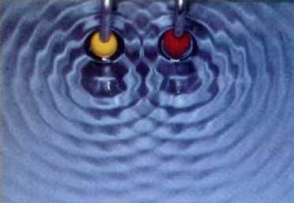
相干波
波的干涉
波的干涉是在特定条件下波叠加所产生的现象。
1. 相干条件：
①频率相同;
②振动方向相同;
③相位差恒定。
满足相干条件的波源称为相干波源。
能产生干涉现象的波称为相干波.
2. 波的干涉:
在两相干波的交叠区域内，有的地方振动始终加强，有的地方振动始终削弱，而其它位置的振动的强弱介乎二者之间，形成振动强弱稳定分布的叠加现象，称为波的干涉现象
3. 两列相干波的叠加：

Slide 5
相干振动合成
两相干波源的振动方程:
y₁₀ A₁ cos (ω t + ϕ ₁)
s
r
A₁
1
1
(
)
y₂₀ A₂ cos (ω t + ϕ ₂)
A
P
(
)
A₂
(
)
分别引起 P 点的振动
r
s
2
2
合振动
2πr₁
y₁ A₁ cos ω t + ( ϕ ₁
)
y y₁ + y₂
λ
2πr₂
A cos (ω t + ϕ )
y₂ A₂ cos ω t + ( ϕ ₂
)
合振动的振幅
λ
A
2
r₂ r₁
2
ϕ ₂
ϕ ₁
A₁
A₁ A₂ cos
(
)
A₂
2
2π
+
+
λ
2πr₁
2πr₂
A₁ sin
ϕ ₁
)
A₂ sin
ϕ ₂
)
(
(
ϕ
λ
+
λ
arc
tan
2πr₁
2πr₂
ϕ ₁
)
A₂ cos
ϕ ₂
)
A₁ cos
(
(
合振动的初相位
λ
+
λ

Slide 6
合成振幅公式
两相干波源的振动方程
y₁₀ A₁cos (ω t + ϕ ₁)
s
r
A₁
1
1
(
)
y₂₀ A₂cos (ω t + ϕ ₂)
A
P
(
)
A₂
(
)
分别引起 P 点的振动
r
s
2
2
合振动
2πr₁
y₁ A₁ cos ω t + ( ϕ ₁
)
y y₁ + y₂
λ
2πr₂
A cos (ω t + ϕ )
y₂ A₂ cos ω t + ( ϕ ₂
)
λ
A
2
r₂ r₁
2
ϕ ₂
ϕ ₁
A₁
A₁ A₂ cos
(
)
A₂
2
2π
+
+
λ
y₁ y₂ 两振动的相位差
2πr₁
2πr₂
A₁ sin
ϕ ₁
)
A₂ sin
ϕ ₂
)
(
2
π
r
(
t
(
2
π
r
2
)
λ
ω
t
(
ϕ
1
)
r
ϕ
λ
ω
+
ϕ
+
+
λ
ϕ
2
λ
1
arc
tan
2πr₁
2πr₂
ϕ ₁
)
A₂ cos
ϕ ₂
)
P点给定，则 恒定。
(
A₁ cos
故空间每一点的合成振幅 A 保持恒定
r
ϕ
(
λ
+
λ

Slide 7
相长与相消干涉
A
2
r₂ r₁
2
ϕ ₂
ϕ ₁
A₁
A₁ A₂ cos
(
)
A₂
2
2π
+
+
λ
当
当
r
ϕ
r
ϕ
r₂ r₁
r₂ r₁
ϕ ₂
ϕ ₁
ϕ ₂
ϕ ₁
2π
2π
λ
λ
+
k
+
(
2
k
+
1
)
π
2
π
（ 0,1,2, )
时
（ 0,1,2, )
时
k
k
.
.
.
.
.
.
合成振动的振幅最大
干涉加强；
合成振动的振幅最小
干涉相消；
A
A
A
A
A
A
max
1
+
2
min
1
2

Slide 8
波程差表达式
A
2
r₂ r₁
2
ϕ ₂
ϕ ₁
A₁
A₁ A₂ cos
(
)
A₂
2
2π
+
+
λ
若
ϕ ₂
ϕ ₁
即两分振动具有相同的初相位
则 取决于两波源到P点的路程差 ， 称为波程差
r
ϕ
δ
r
r
δ
2
1
r₂ r₁
r₂ r₁
当
2π
k
当
2π
r
ϕ
λ
+
2
π
r
ϕ
λ
+
(
2
k
+
1
)
π
即
即
δ
+
(
2
k
)
λ
δ
r
r
+
k
λ
r
r
1
+
1
2
1
2
2
（ 0,1,2, )
时
（ 0,1,2, )
时
k
.
.
.
k
.
.
.
则合成振动的振幅最大
则合成振动的振幅最小
A
A
+
A
A
A
A
max
1
2
min
1
2
波程差为零或为波长的整数倍时，各质点的振幅最大，干涉相长。
波程差为半波长的奇数倍时，各质点的振幅最小，干涉相消。

Slide 9

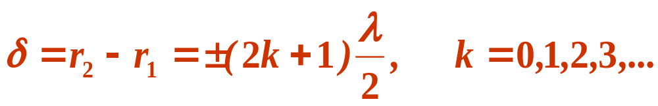
波的干涉:
在两相干波的交叠区域内，有的地方振动始终加强，有的地方振动始终削弱，而其它位置的振动的强弱介乎二者之间，形成振动强弱稳定分布的叠加现象，称为波的干涉现象。
总结：波的干涉
(1) 相干波源的条件
①频率相同;
②振动方向相同;
③相位差恒定。
(2) 干涉条件,当ϕ₁= ϕ₂时，
干涉加强
干涉减弱

Slide 10
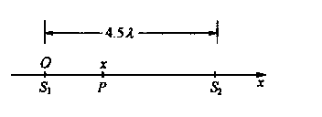
P287 例题5.10.
S₁和S₂是振幅均为A₀的相干波源，相距λ /4 ，S₁的振动相位比S₂超前π/2，设两波沿连线传播的强度不随距离变化，求在连线上P、Q 的振幅。
λ/4
P
Q

Slide 11

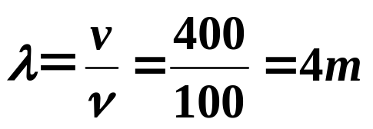
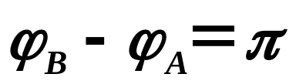
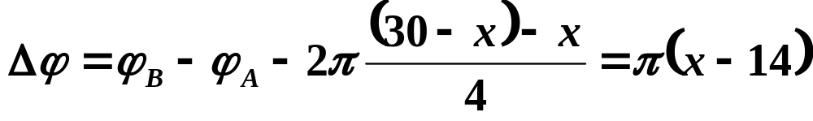
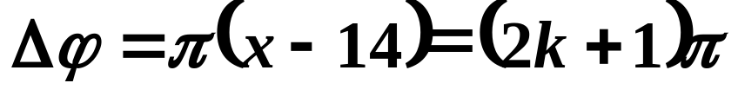

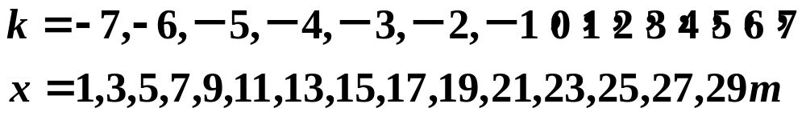
例题：波源位于同一介质中的A、B两点，其振幅相等，频率皆为100Hz，B的相位比A超前π ，若A、B相距30m，波速为400m· s⁻¹。求AB连线因干涉而静止的各点的位置。
解：取A点为坐标原点，AB连线的方向为x轴正方向。
(1)AB中的点P，令AP=x，则BP=30-x。
由题意知，
根据干涉相消条件，可知
所以AB上因干涉而静止的点为

Slide 12
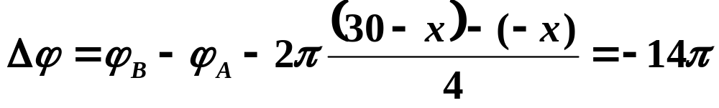
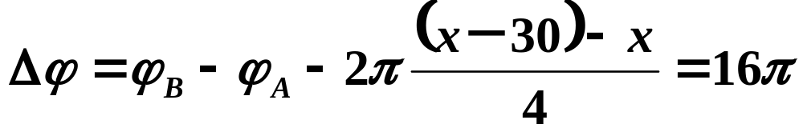
（2）在A点左侧：
干涉相长。
在B点右侧：
干涉相长 。
所以在AB两点之外没有因干涉而静止的点 ；

Slide 13

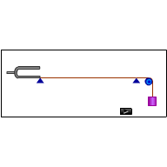
驻 波
一 驻波的产生
振幅、频率、传播速度都相同的两列相干波，在
同一直线上沿相反方向传播时叠加而形成的一种特殊
的干涉现象.

Slide 14
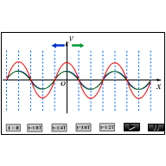
驻 波 的 形 成

Slide 15
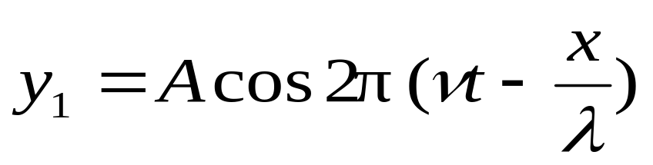
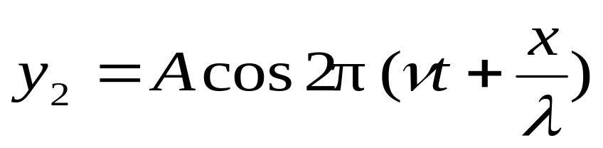
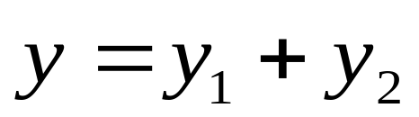
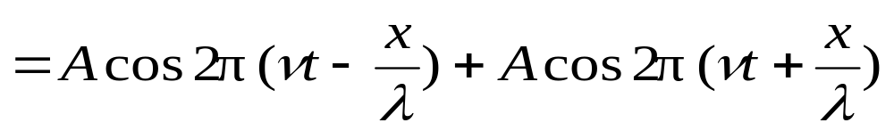
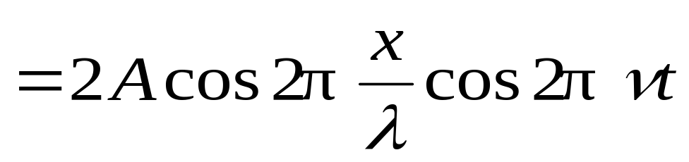
二 驻波方程
正向
负向
驻波的振幅与位置有关
各质点都在作同频率的简谐运动

Slide 16
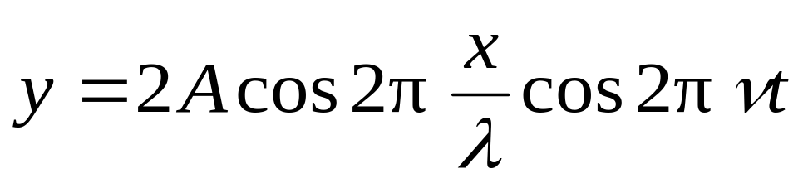
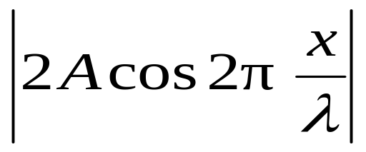
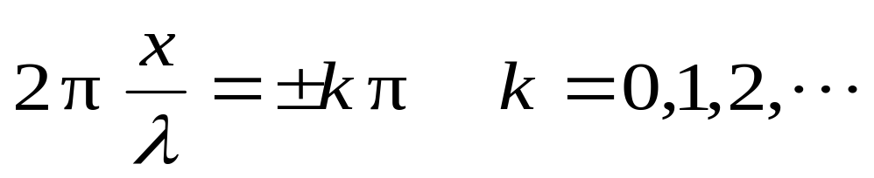
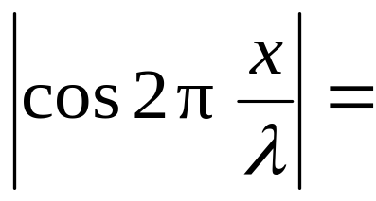
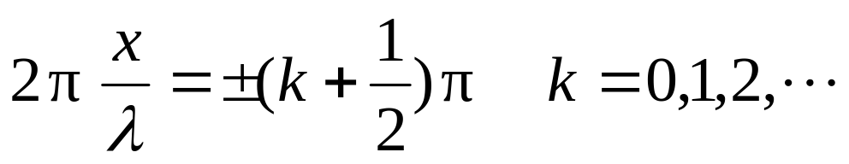
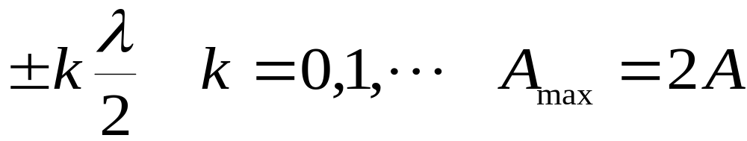
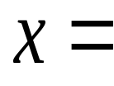
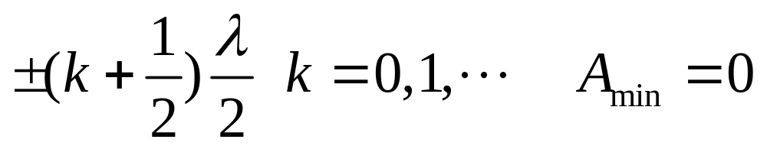
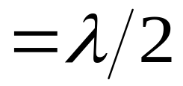
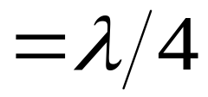
讨论
驻波方程
1）振幅 随 x 而异， 与时间无关.
1
0
波腹
波节
相邻波腹（节）间距
相邻波腹和波节间距
分段振动

Slide 17

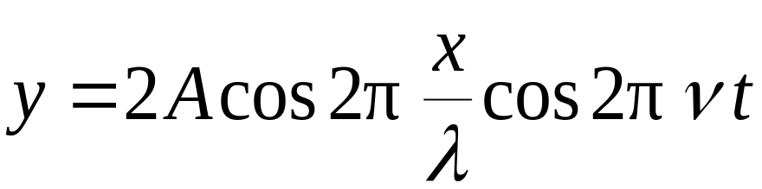



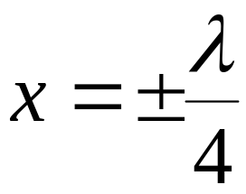


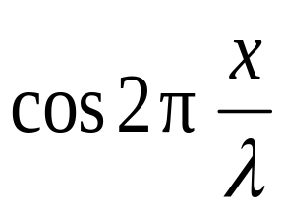
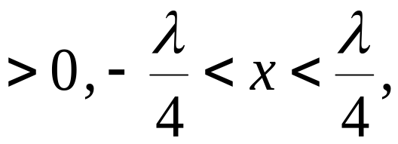
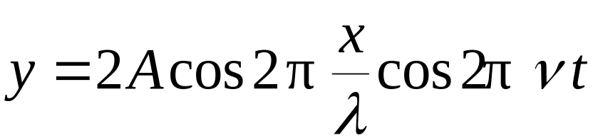
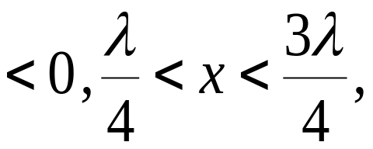
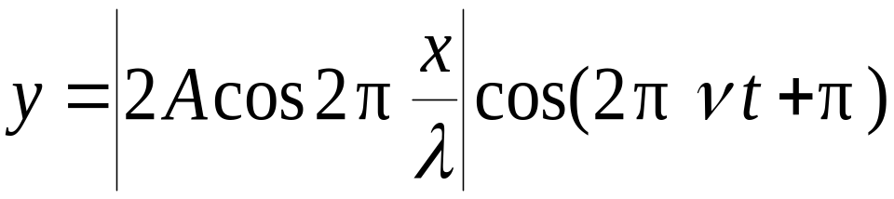
2）相邻两波节之间质点振动同相位，任一波节两侧振动相位相反，在波节处产生 的相位跃变 .（与行波不同，无相位的传播）.
例
为波节

Slide 18
总 结：
驻波：振幅、频率、传播速度都相同的两列相干波，在同一直线上沿相反方向传播时叠加而形成的一种特殊的干涉现象.
形成驻波时，介质中某些点始终静止不动，另一些点的振幅具有最大值，而其他各点的 振幅在零和最大值之间，使介质直线上各点作分段振动。
相邻两波节之间的所有点具有相同的振动相位，而波节两边的点振动相位相反。
驻波中没有振动相位的逐点传播。
行波：振动相位逐点传播；

Slide 19
用音叉产生驻波,
存在半波损失;

Slide 20
判断正误
1. 两个波源必须满足振动方向一致、频率相同、相位差恒定三个条件才相干。
2. 驻波是指振动相位逐点传播，且能量也向外传播的波。
答案：T、F

Slide 21
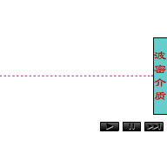

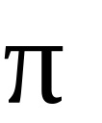
三 相位跃变（半波损失）
波疏介质
波密介质
较大
较小
当波从波疏介质垂直入射到波密介质， 被反射到波疏介质时形成波节. 入射波与反射波在此处的振动时时相反, 即反射波在分界处产生 的相位跃变，相当于出现了半个波长的波程差，称半波损失.

Slide 22
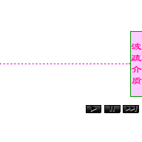
当波从波密介质垂直入射到波疏介质， 被反射到波密介质时形成波腹. 入射波与反射波在此处的相位时时相同，即反射波在分界处不产生相位跃变.

